Slide 1
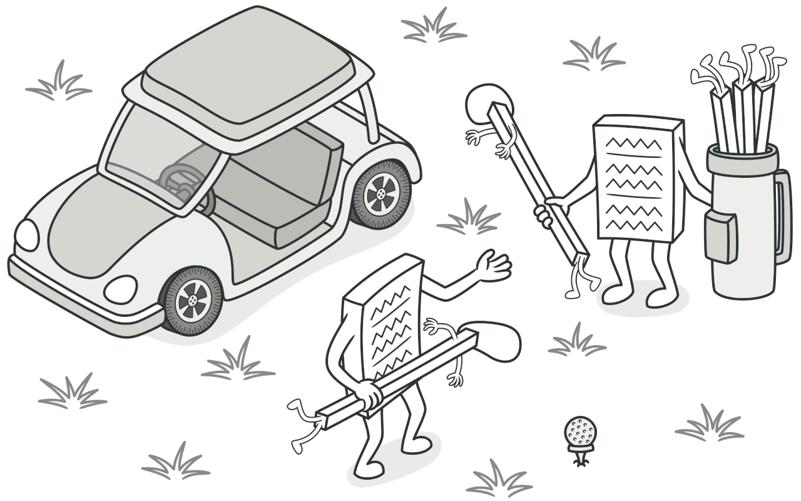
STRATEGY PATTERN

Slide 2
Definícia
Definuje skupinu algoritmov
Každý vo vlastnej triede
Spoločný interface
Zameniteľné

Slide 3
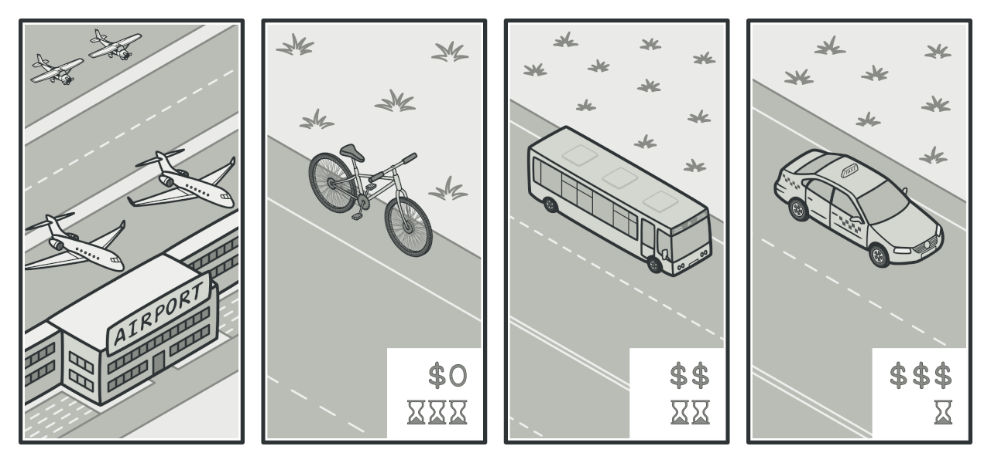
Real world príklad

Slide 4
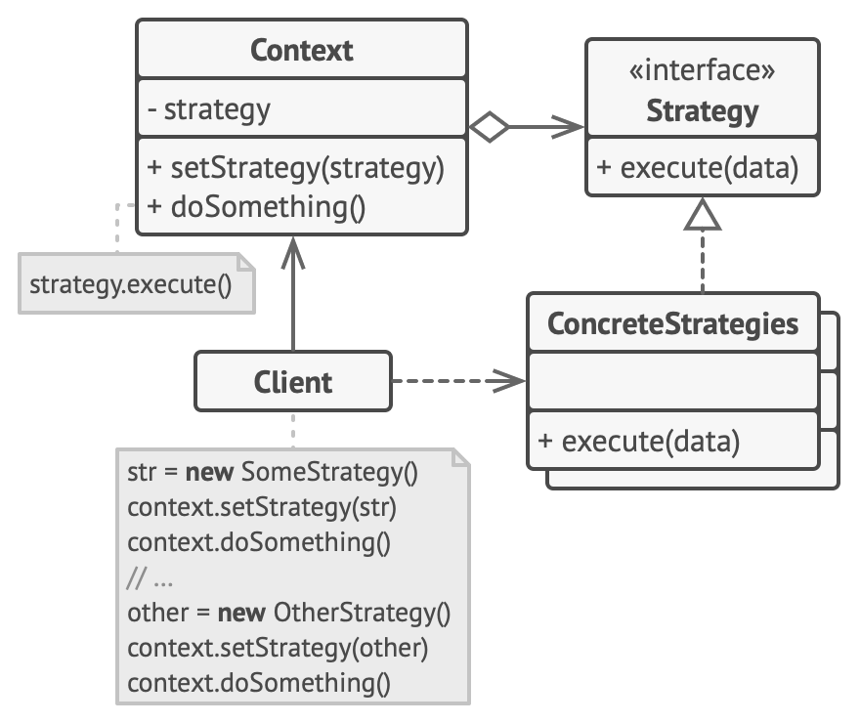
UML diagram

Slide 5
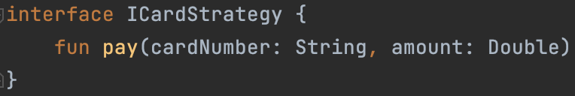
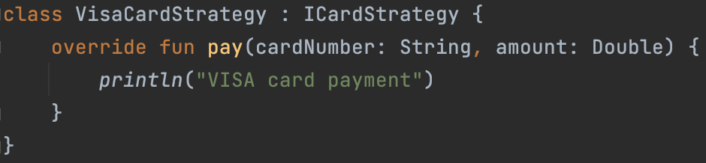
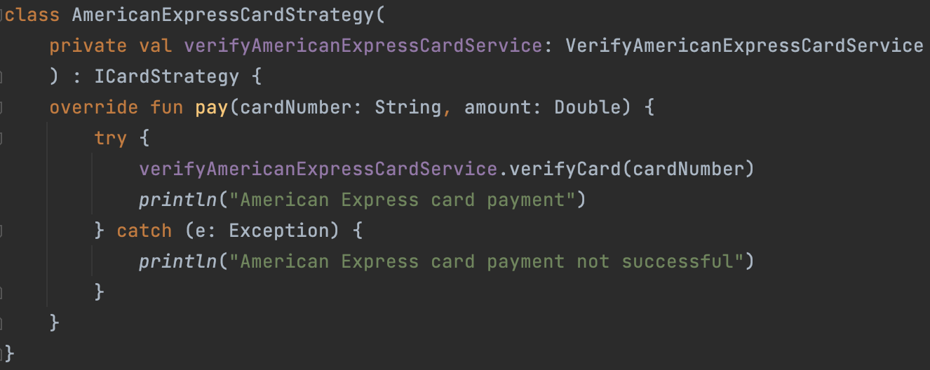

Slide 6
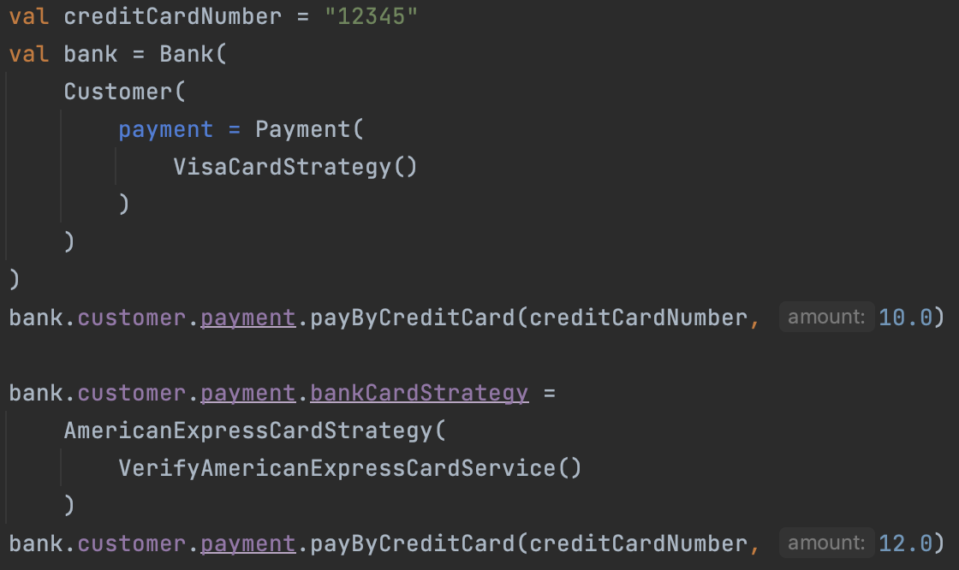

Slide 7
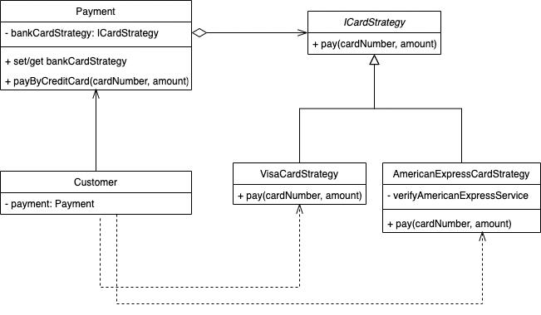

Slide 8
Výhody a nevýhody
+ Zmena algoritmu pocas runtimu
+ Open/Closed princíp
+ Kompozícia > dedičnosť
Klient musí zvoliť správny algoritmus/Strategy
Pri malom počte algoritmov nemá úplne zmysel
Vieme nahradiť anonymými funkciami

Slide 9
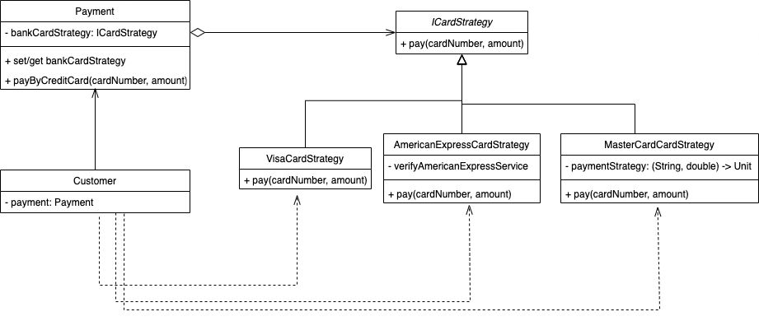

Slide 10
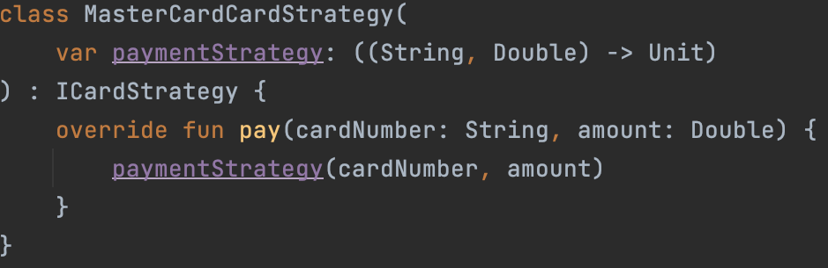
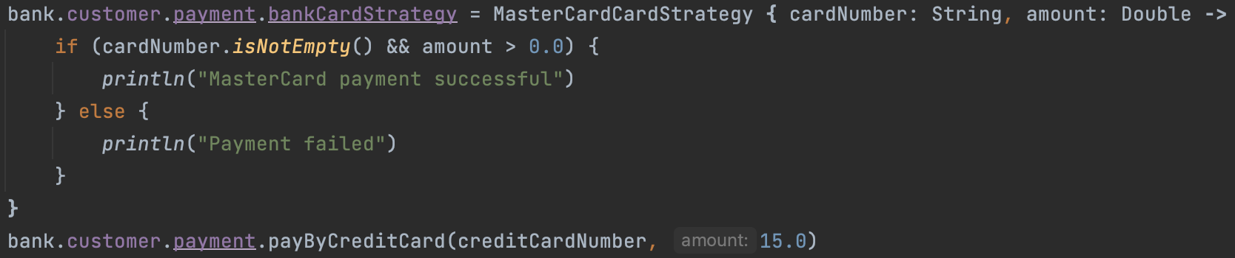

Slide 11
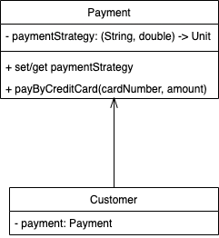
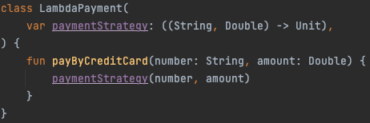
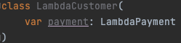
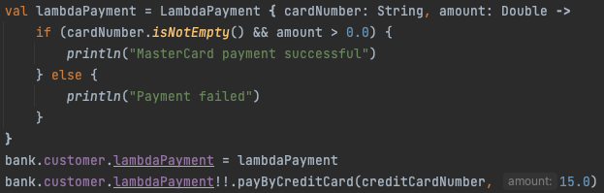

Slide 12
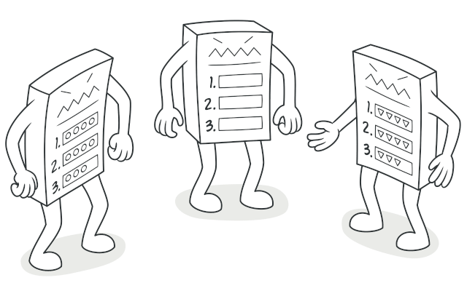
Template method pattern

Slide 13
Definícia
Jedna abstraktná trieda, ktorá definuje algoritmus pomocou metód
Viacero podtried dedí od abstraktnej triedy
Môže tieto metódy prepisovať avšak algoritmus musí byť zachovaný

Slide 14
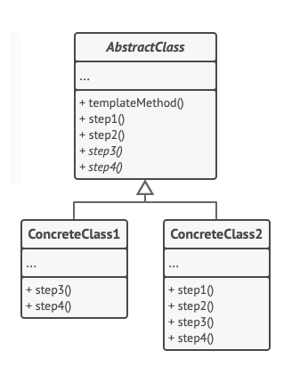
UML Diagram

Slide 15
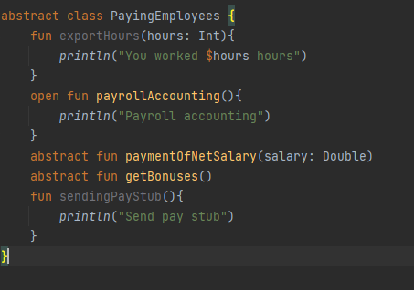
Abstraktná trieda

Slide 16
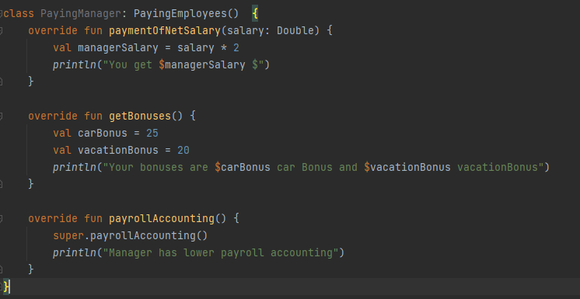
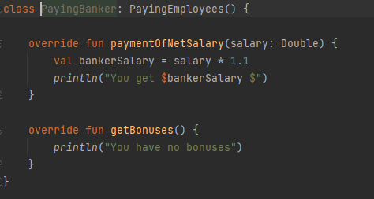
Podtrieda manažér
Podtrieda zamestnanec

Slide 17
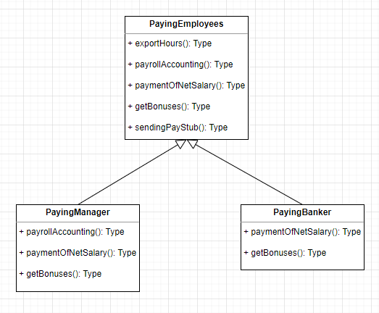

Slide 18
Výhody a nevýhody
+ Klientom môžeme povoliť aby prepísali iba určité časti veľkého algoritmu
+ Duplicitný kód môžeme napísať len v abstraktnej triede
- Ťažšie sa udržiava pri väčšom algoritme s viac metódami
- Niektorých klientov môže obmedzovať poskytnutá ,,kostra” algoritmu.

Slide 19
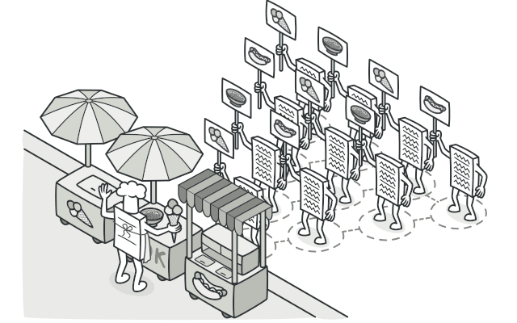
VISITOR

Slide 20
Definícia
Nové operácie pre objekt bez zmeny jeho štruktúry.

Slide 21
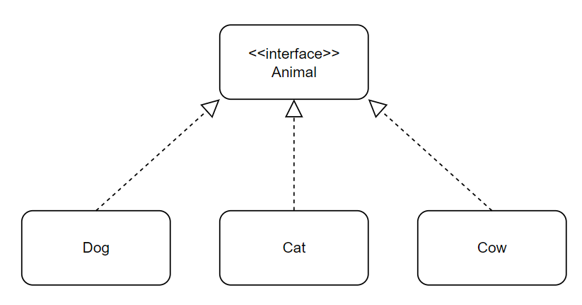
Problém
Ťažko udržateľné pri rozširovaní
Porušuje open-closed principle
Pri novej funkcionalite nechceme meniť existujúcu štruktúru
makeSound()
method1()
method2()
…
makeSound()
makeSound()
makeSound()
method1()
method2()
…
method1()
method2()
…
method1()
method2()
…

Slide 22

„Single dispatch“ a „Double dispatch“
interface Animal { fun makeSound () fun makeSound (cat: Cat) fun makeSound (dog: Dog) }
class Dog : Animal { override fun makeSound() { println("Bark") } override fun makeSound(cat: Cat) { println("Bark at cat") } override fun makeSound(dog: Dog) { println("Bark at dog") } }
class Cat : Animal { override fun makeSound() { println("Meow") } override fun makeSound(cat: Cat) { println("Meow at cat") } override fun makeSound(dog: Dog) { println("Meow at dog") } }
class Test { fun run() { val dog: Animal = Dog() val cat: Animal = Cat() dog.makeSound() cat.makeSound() dog.makeSound(dog) dog.makeSound(cat) } }

Slide 23
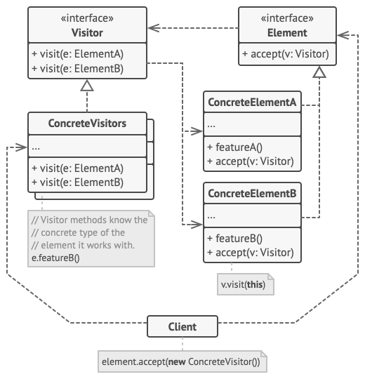
UML - základný
Činnosť
Zviera
Zvuk
Mačka
Chôdza
...
Pes

Slide 24
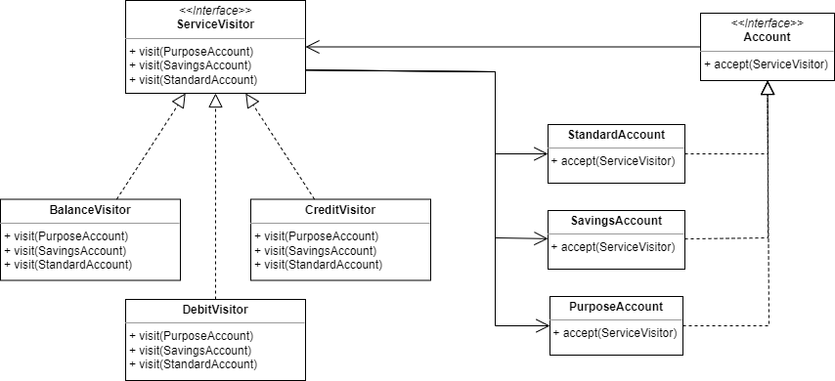
UML - Banka

Slide 25
Implementácia v kóde
class PurposeAccount : Account { override fun accept(serviceVisitor: ServiceVisitor) { serviceVisitor.visit(this) } }
class BalanceVisitor : ServiceVisitor { override fun visit(purposeAccount: PurposeAccount) { println("Showing balance of purpose account.") } override fun visit(savingsAccount: SavingsAccount) { println("Showing balance of savings account.") } override fun visit(standardAccount: StandardAccount) { println("Showing balance of standard account.") } }
fun runVisitorExample() { println("\nRunning visitor example...") val purposeAccount: Account = PurposeAccount() val balanceVisitor: ServiceVisitor = BalanceVisitor() purposeAccount.accept(balanceVisitor) }

Slide 26
Výhody a nevýhody
+ Single responsibility princíp
+ Open/Closed princíp
+ Užitočné informácie o objektoch na jednom mieste
Aktualizácia všetkých „visitorov“ pri pridaní/odstránení prvkov do/z hierarchie
Prístup k „private“ premenným a metódam
Kód pre jeden prvok je rozložení v jednotlivých „visitoroch“

Slide 27
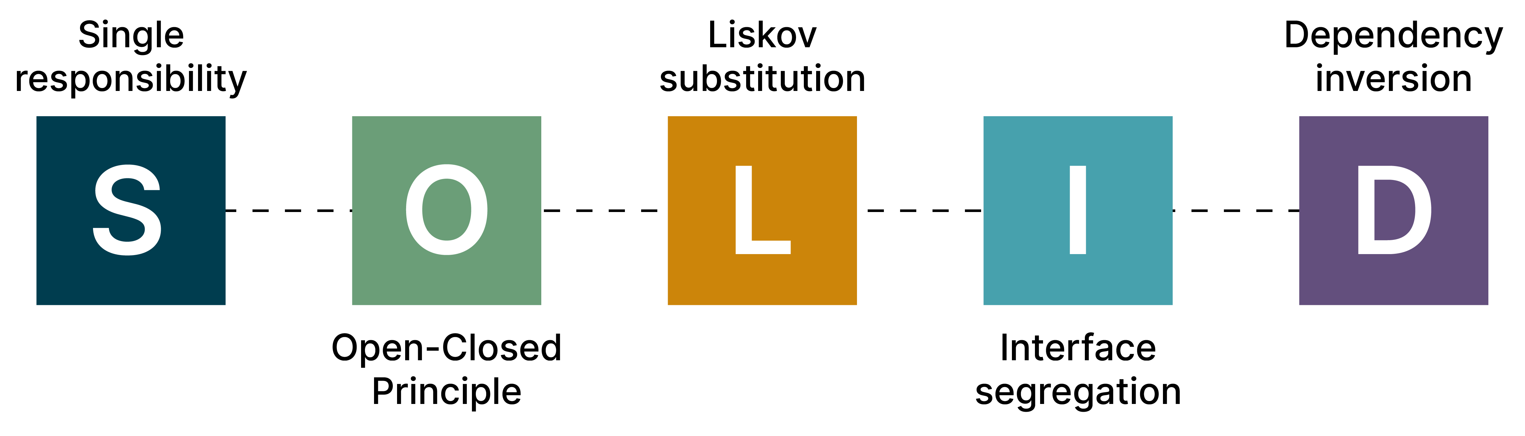

Slide 28
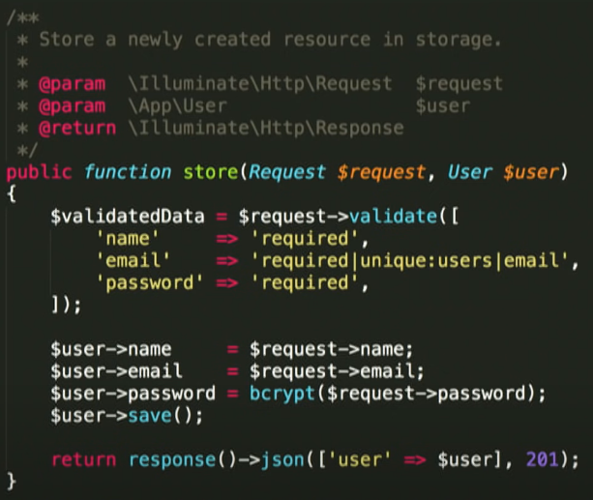
Single Responsibility Principle

Slide 29
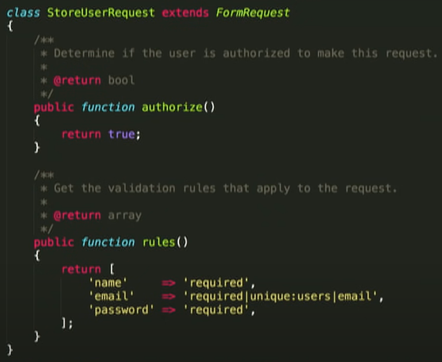
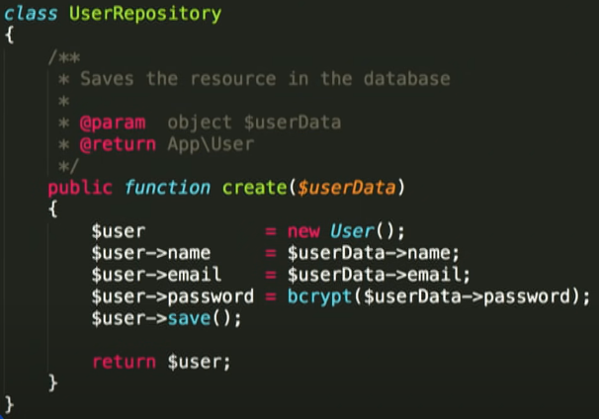
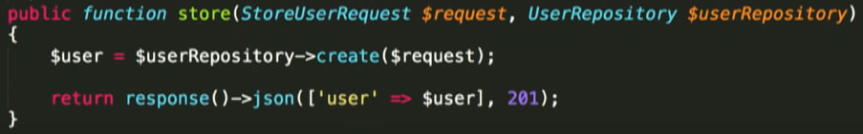

Slide 30
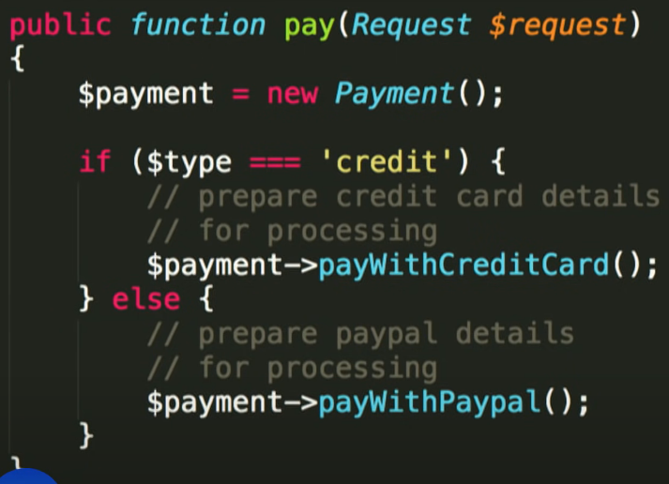
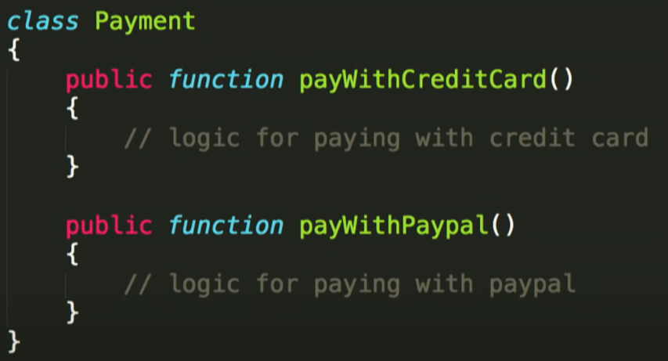
Open-Closed Principle

Slide 31
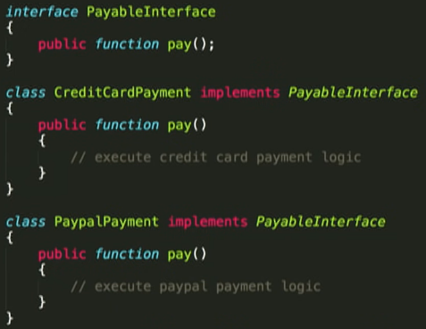
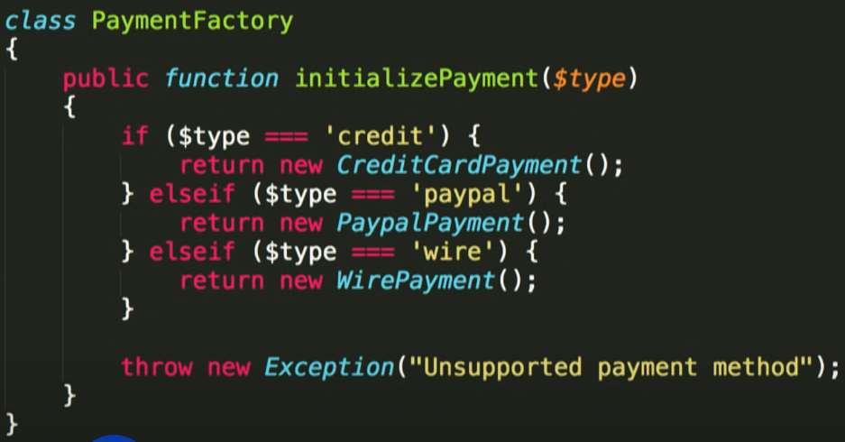
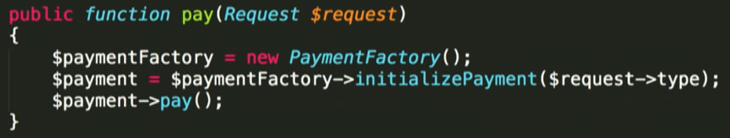

Slide 32
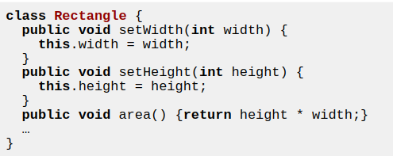
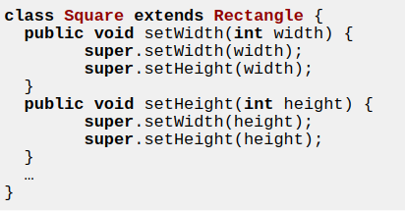
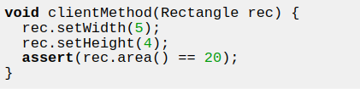
Liskov Substitution Principle

Slide 33
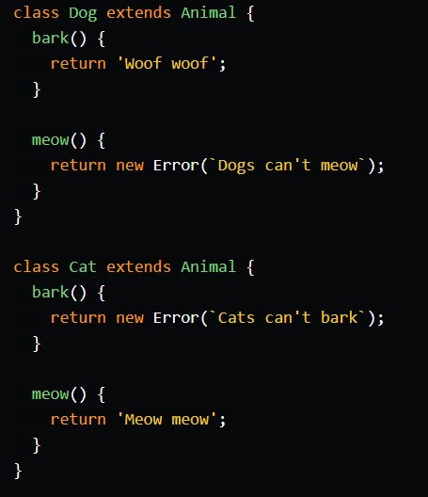
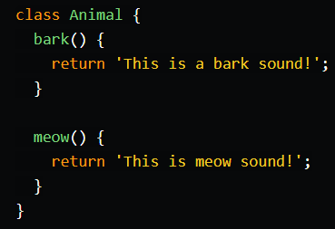
Liskov Substitution Principle

Slide 34
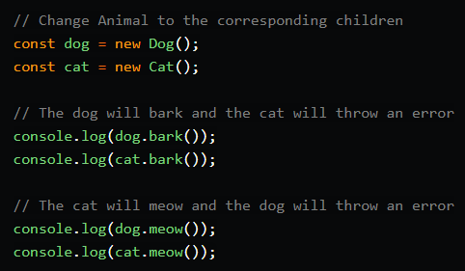

Slide 35
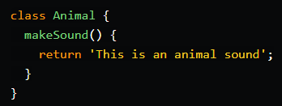
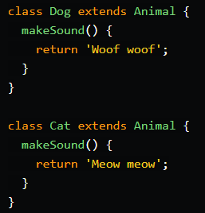
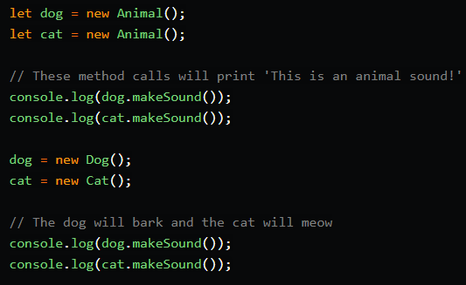

Slide 36
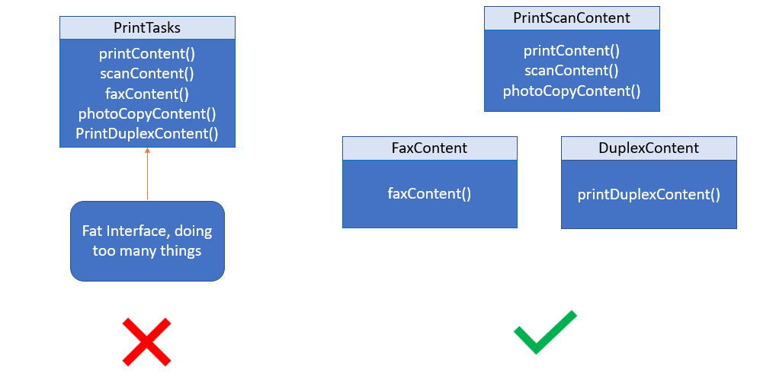
Interface segregation
no code should be forced to depend on methods it does not use.

Slide 37
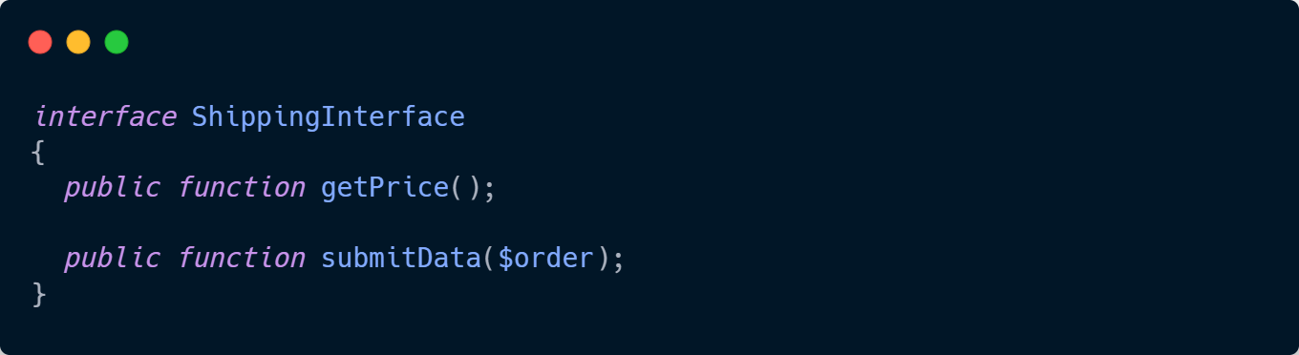

Slide 38
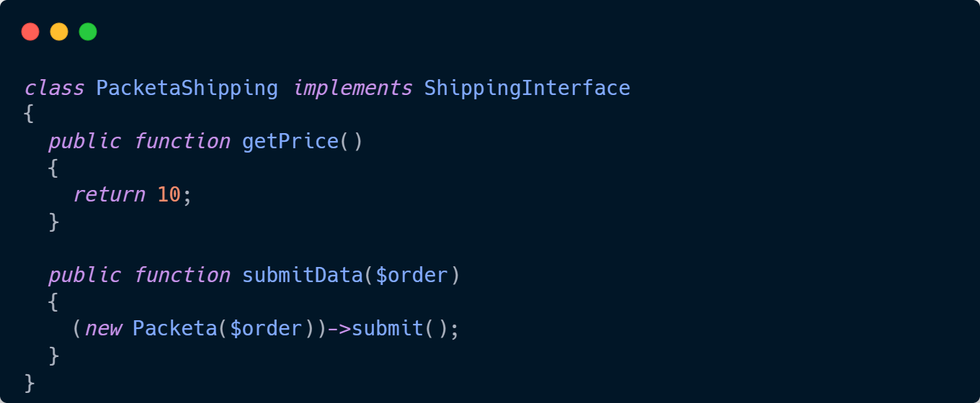
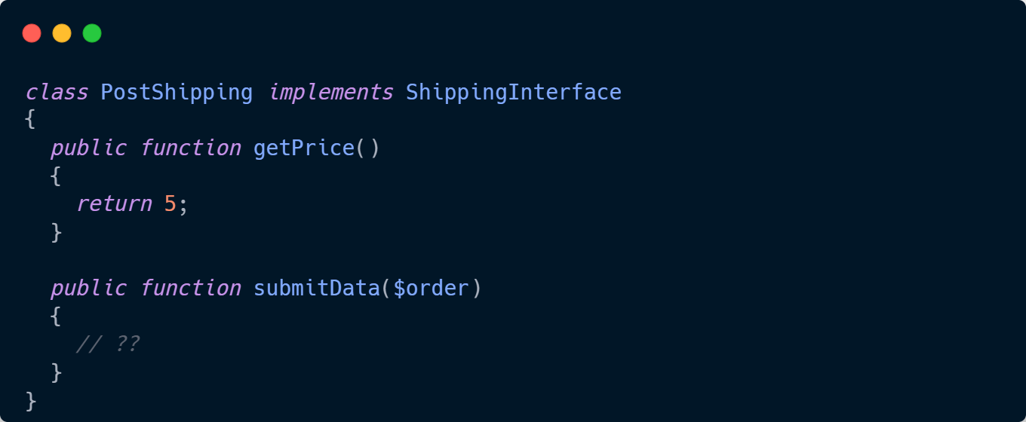

Slide 39
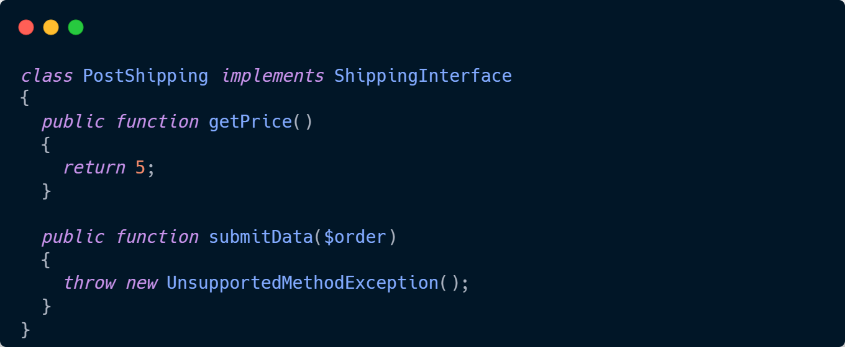

Slide 40


Slide 41
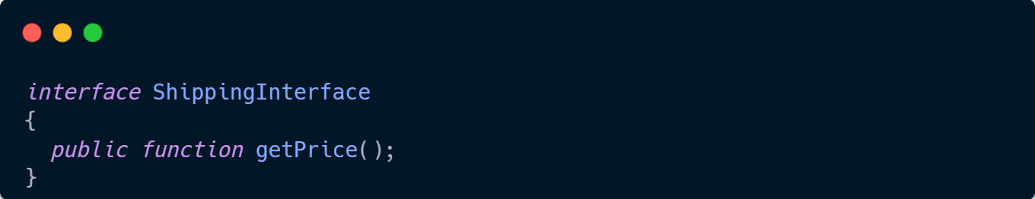


Slide 42



Slide 43
Dependency inversion (+dependency injection)
high level modules should not depend on low level modules; both should depend on abstractions.

Slide 44


Slide 46

In Constructor

Slide 47

Setter method

Slide 48



Slide 49


Slide 50



Slide 51


Slide 52
Ďakujeme za pozornosť!

